Slide 1
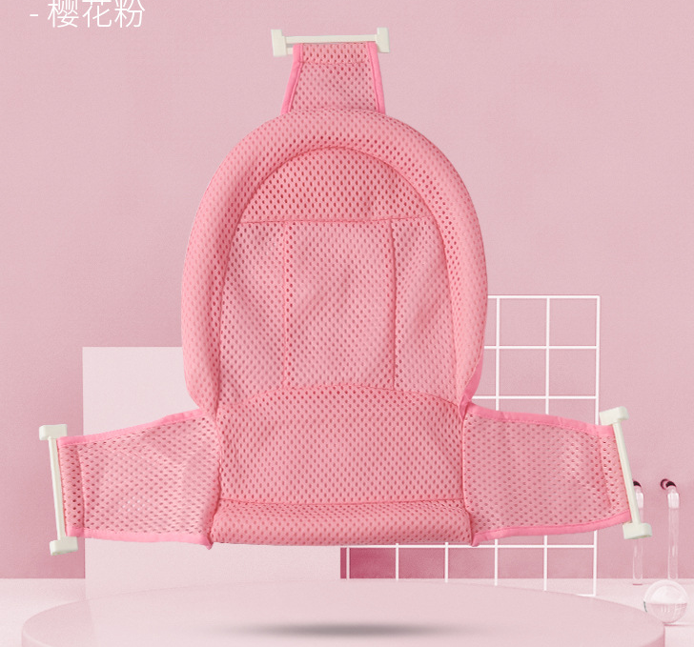
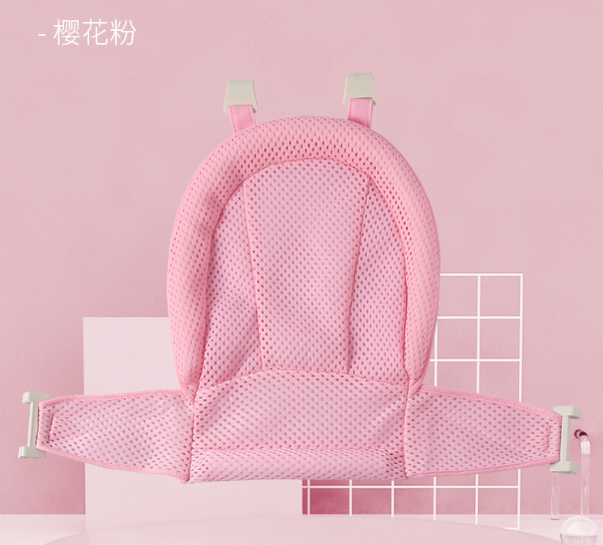
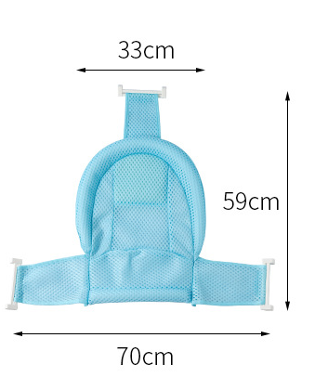
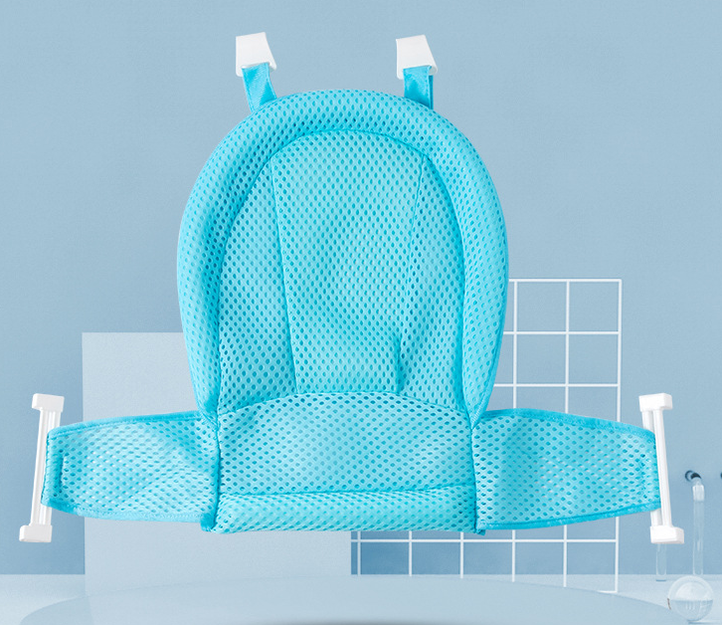
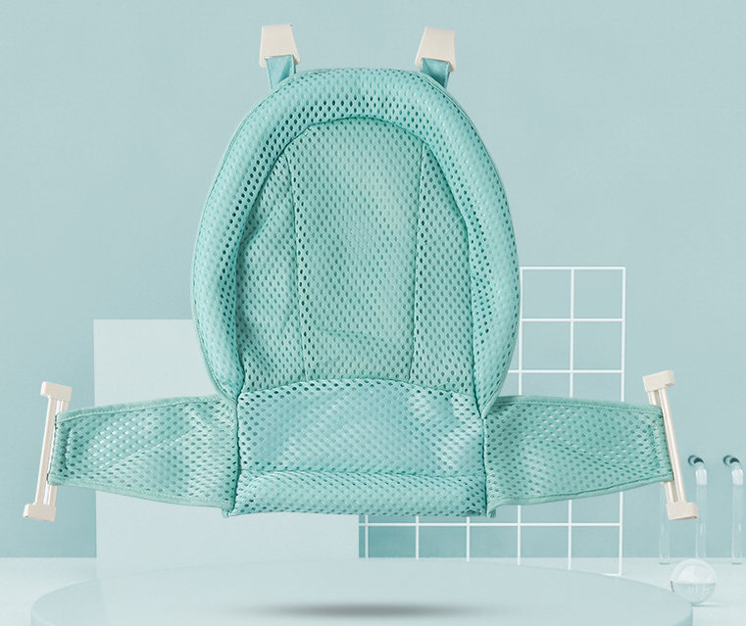
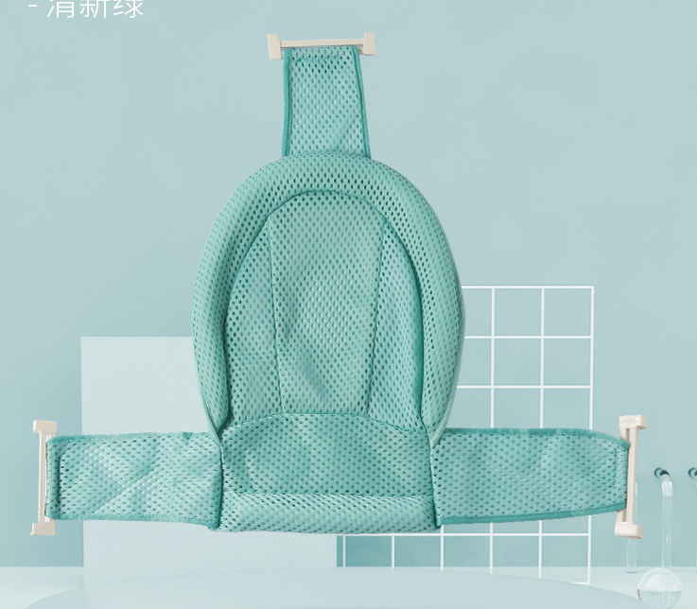
婴儿浴网
Baby bath net
颜色：蓝色/粉色/绿色
Color: blue/pink/green
材质：棉+涤纶+PP
Material:Cotton+polyester+PP
净重：0.2KG
Net weight:0.2KG
装箱数：50件
Packing number: 50 piece
毛重：0.2KG
Grossweight:0.2KG
包装尺寸：88*46*52CM
Packing size: 88*46*52CM
包装细节：OPP袋子装+入纸箱
Packing details: OPP bag+carton

